Slide 2
Конвенция о правах ребенка принята 20 ноября 1989 года Организацией Объединенных Наций. Этот документ должны знать всё дети мира:
«Конвенция» - это международный договор. Конвенция о правах ребёнка состоит из статей, которые обязаны соблюдать во всех странах. Следят за соблюдением Конвенции специальные люди – Уполномоченные по правам ребёнка, которые есть не только в столицах, но и в разных городах каждой страны. Так что, в любой момент, тебе есть кому заявить о нарушении твоих законных прав!

Slide 4
Ребенок, ввиду его физической и умственной незрелости, нуждается в специальной охране и заботе, включая надлежащую правовую защиту, как до, так и после рождения.

Slide 5
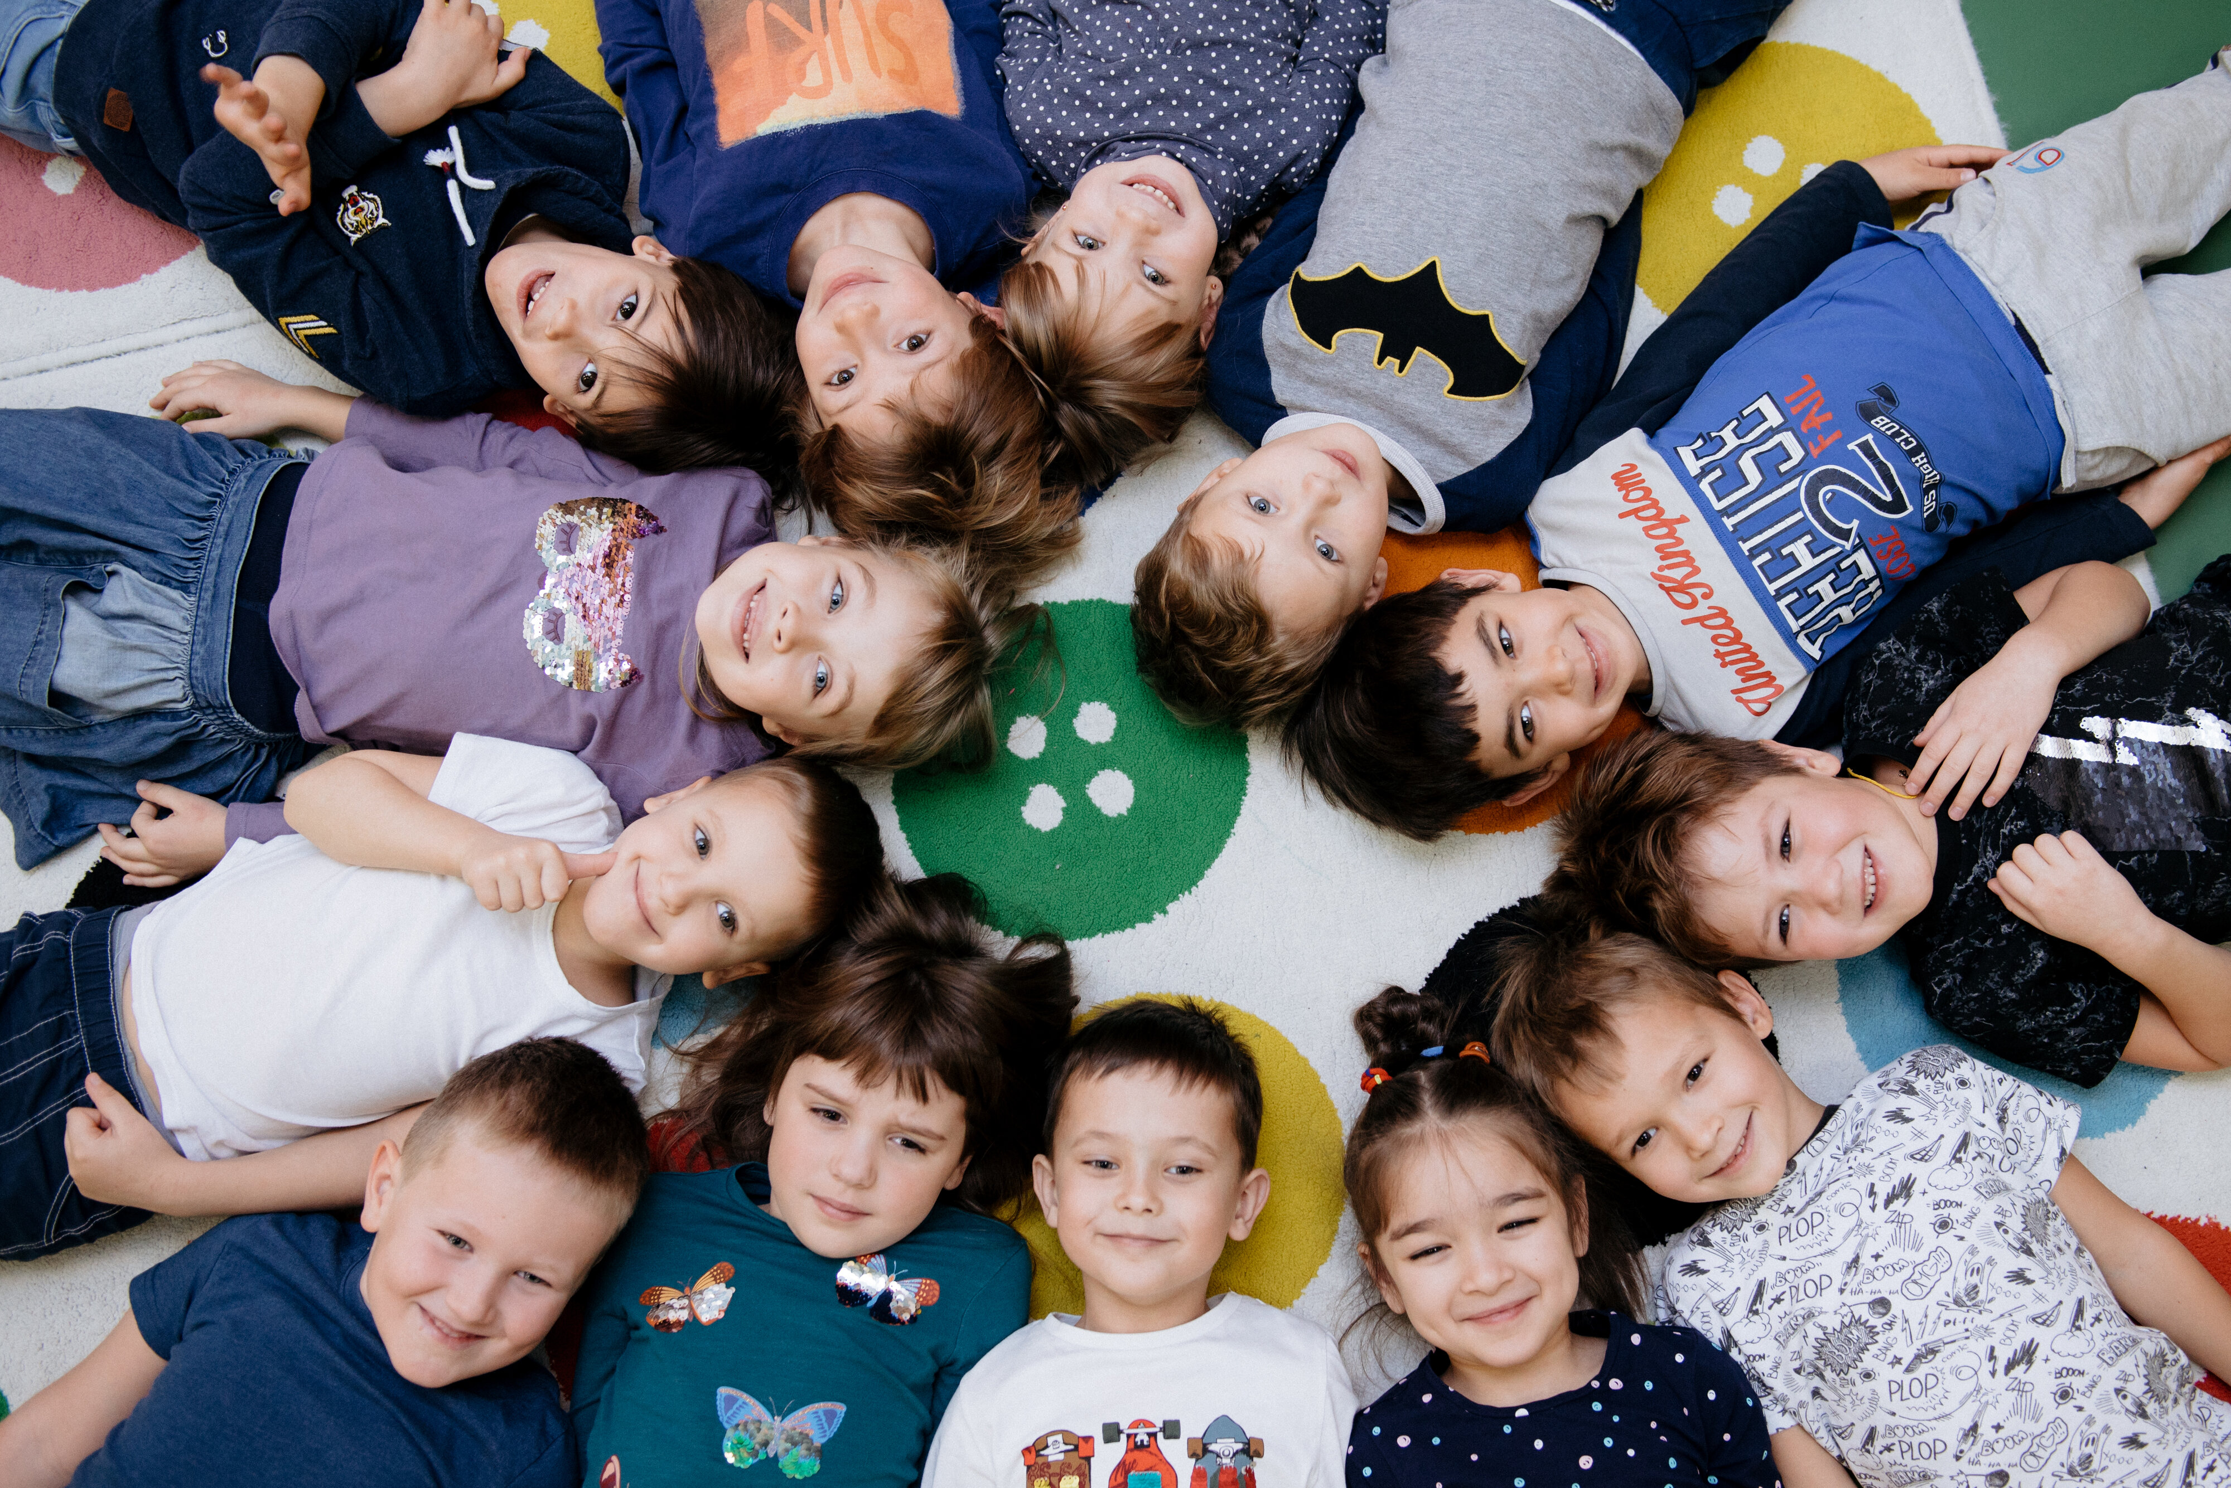
Статья 1
Ребёнком является каждое человеческое существо до достижения 18-летнего возраста, если по закону, применимому к данному ребенку, он не достигает совершеннолетия ранее.

Slide 6
Статья 6
Каждый ребенок имеет неотъемлемое право
на жизнь.
Гарантируется
в максимально возможной степени выживание
и здоровое развитие ребенка.

Slide 7
Статья 7
Ребёнок имеет право на имя и на приобретение гражданства.

Slide 8
Статья 7
Ребёнок имеет право знать своих родителей и право на их заботу.

Slide 9
Статья 13 и 17 закрепляют право детей на высказывание своего мнения и получение информации.

Slide 10
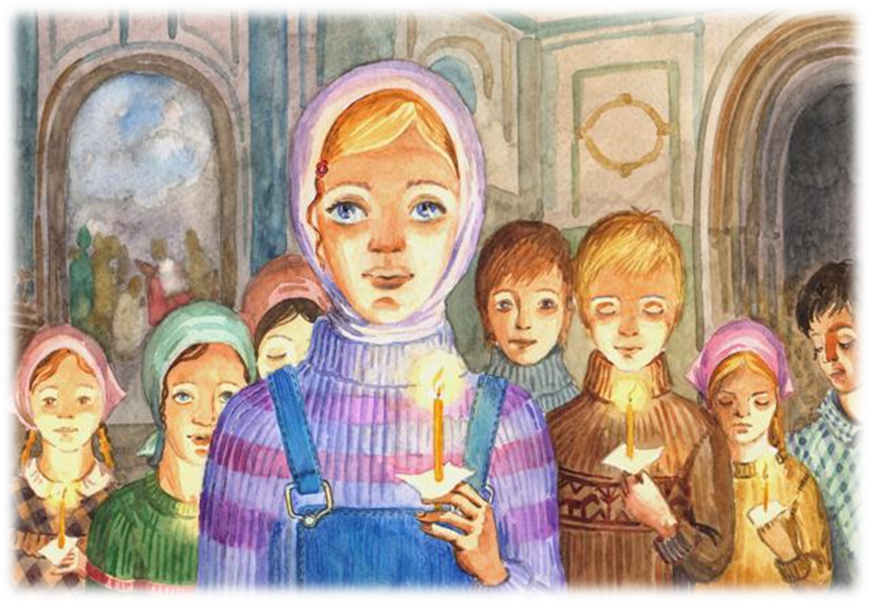
Статья 14
Ребёнок имеет право на свободу мысли, совести
и религии.

Slide 11
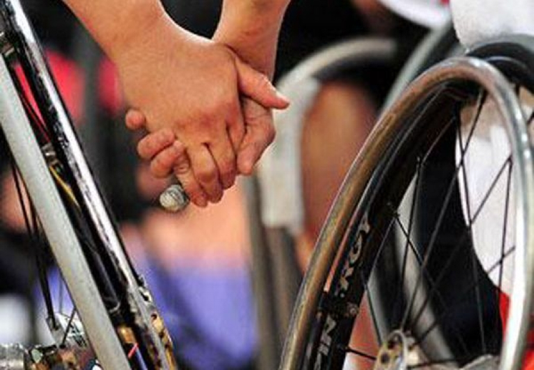
Статья 23
Дети с ограниченными возможностями имеют право
на особую заботу и образование, которые помогут им развиваться и вести полноценную
и достойную жизнь.

Slide 12
Статья 24
Дети имеют право получать медицинскую помощь и лечение таким способом, который наилучшим образом поможет им сохранить здоровье, а также получать информацию о способах лечения и об условиях, способных повлиять на их здоровье.

Slide 13
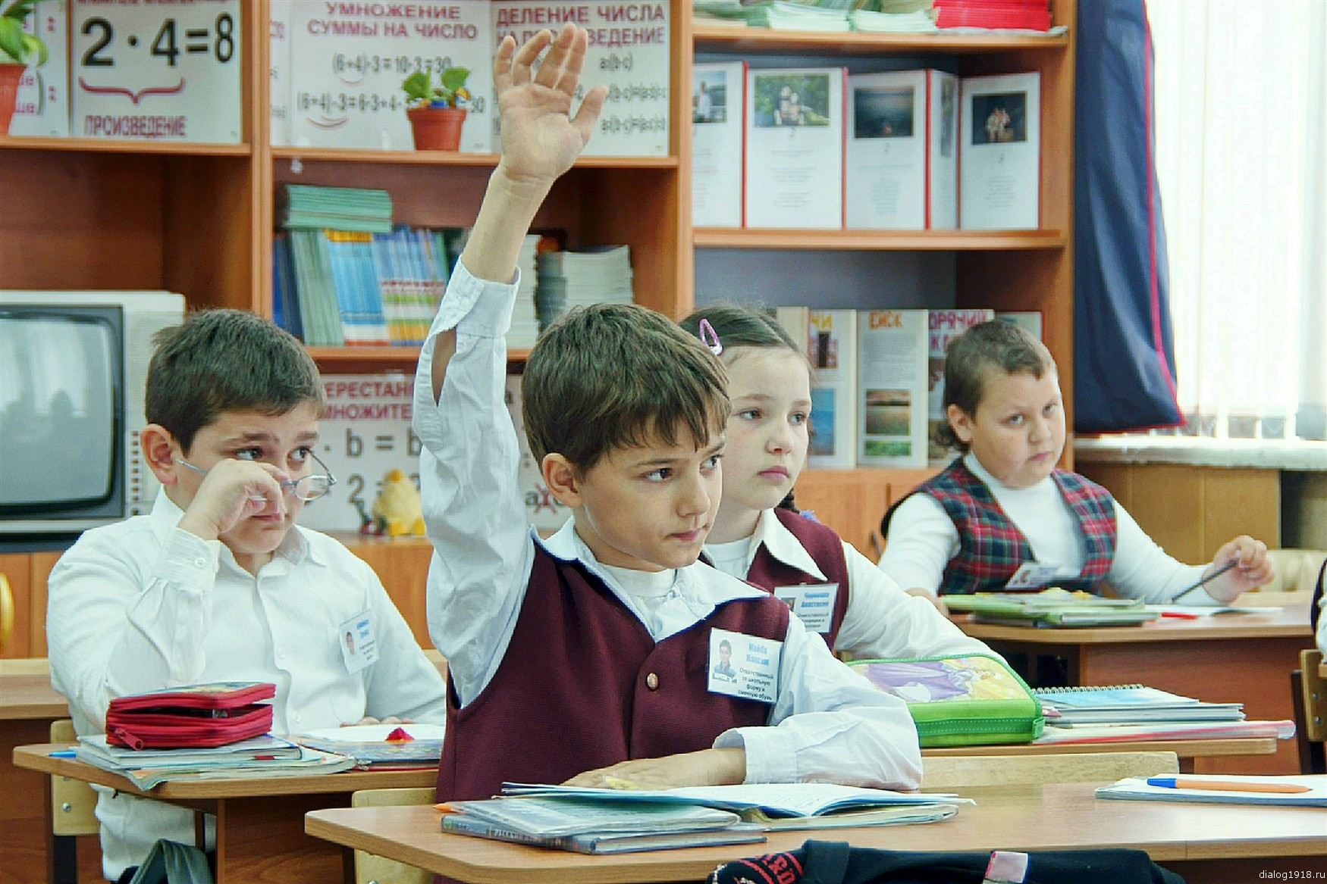
Статья 28
Ребёнок имеет право на образование, которое даёт возможность развития личности ребёнка.

Slide 14
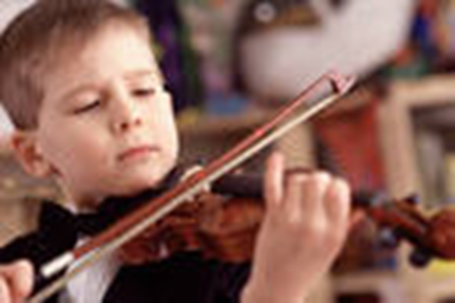
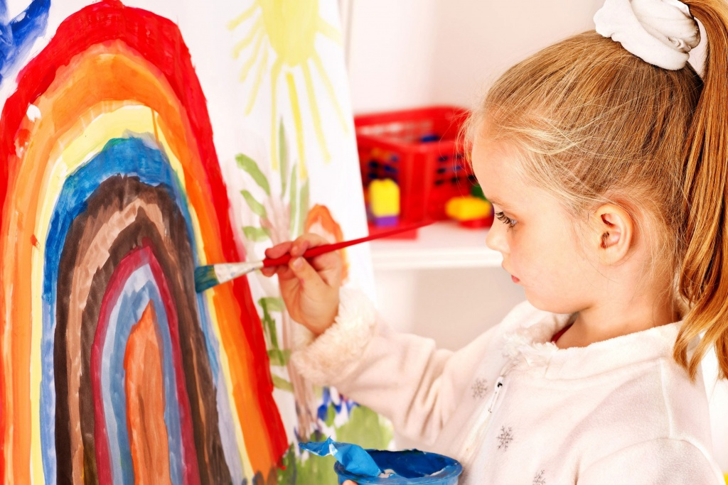
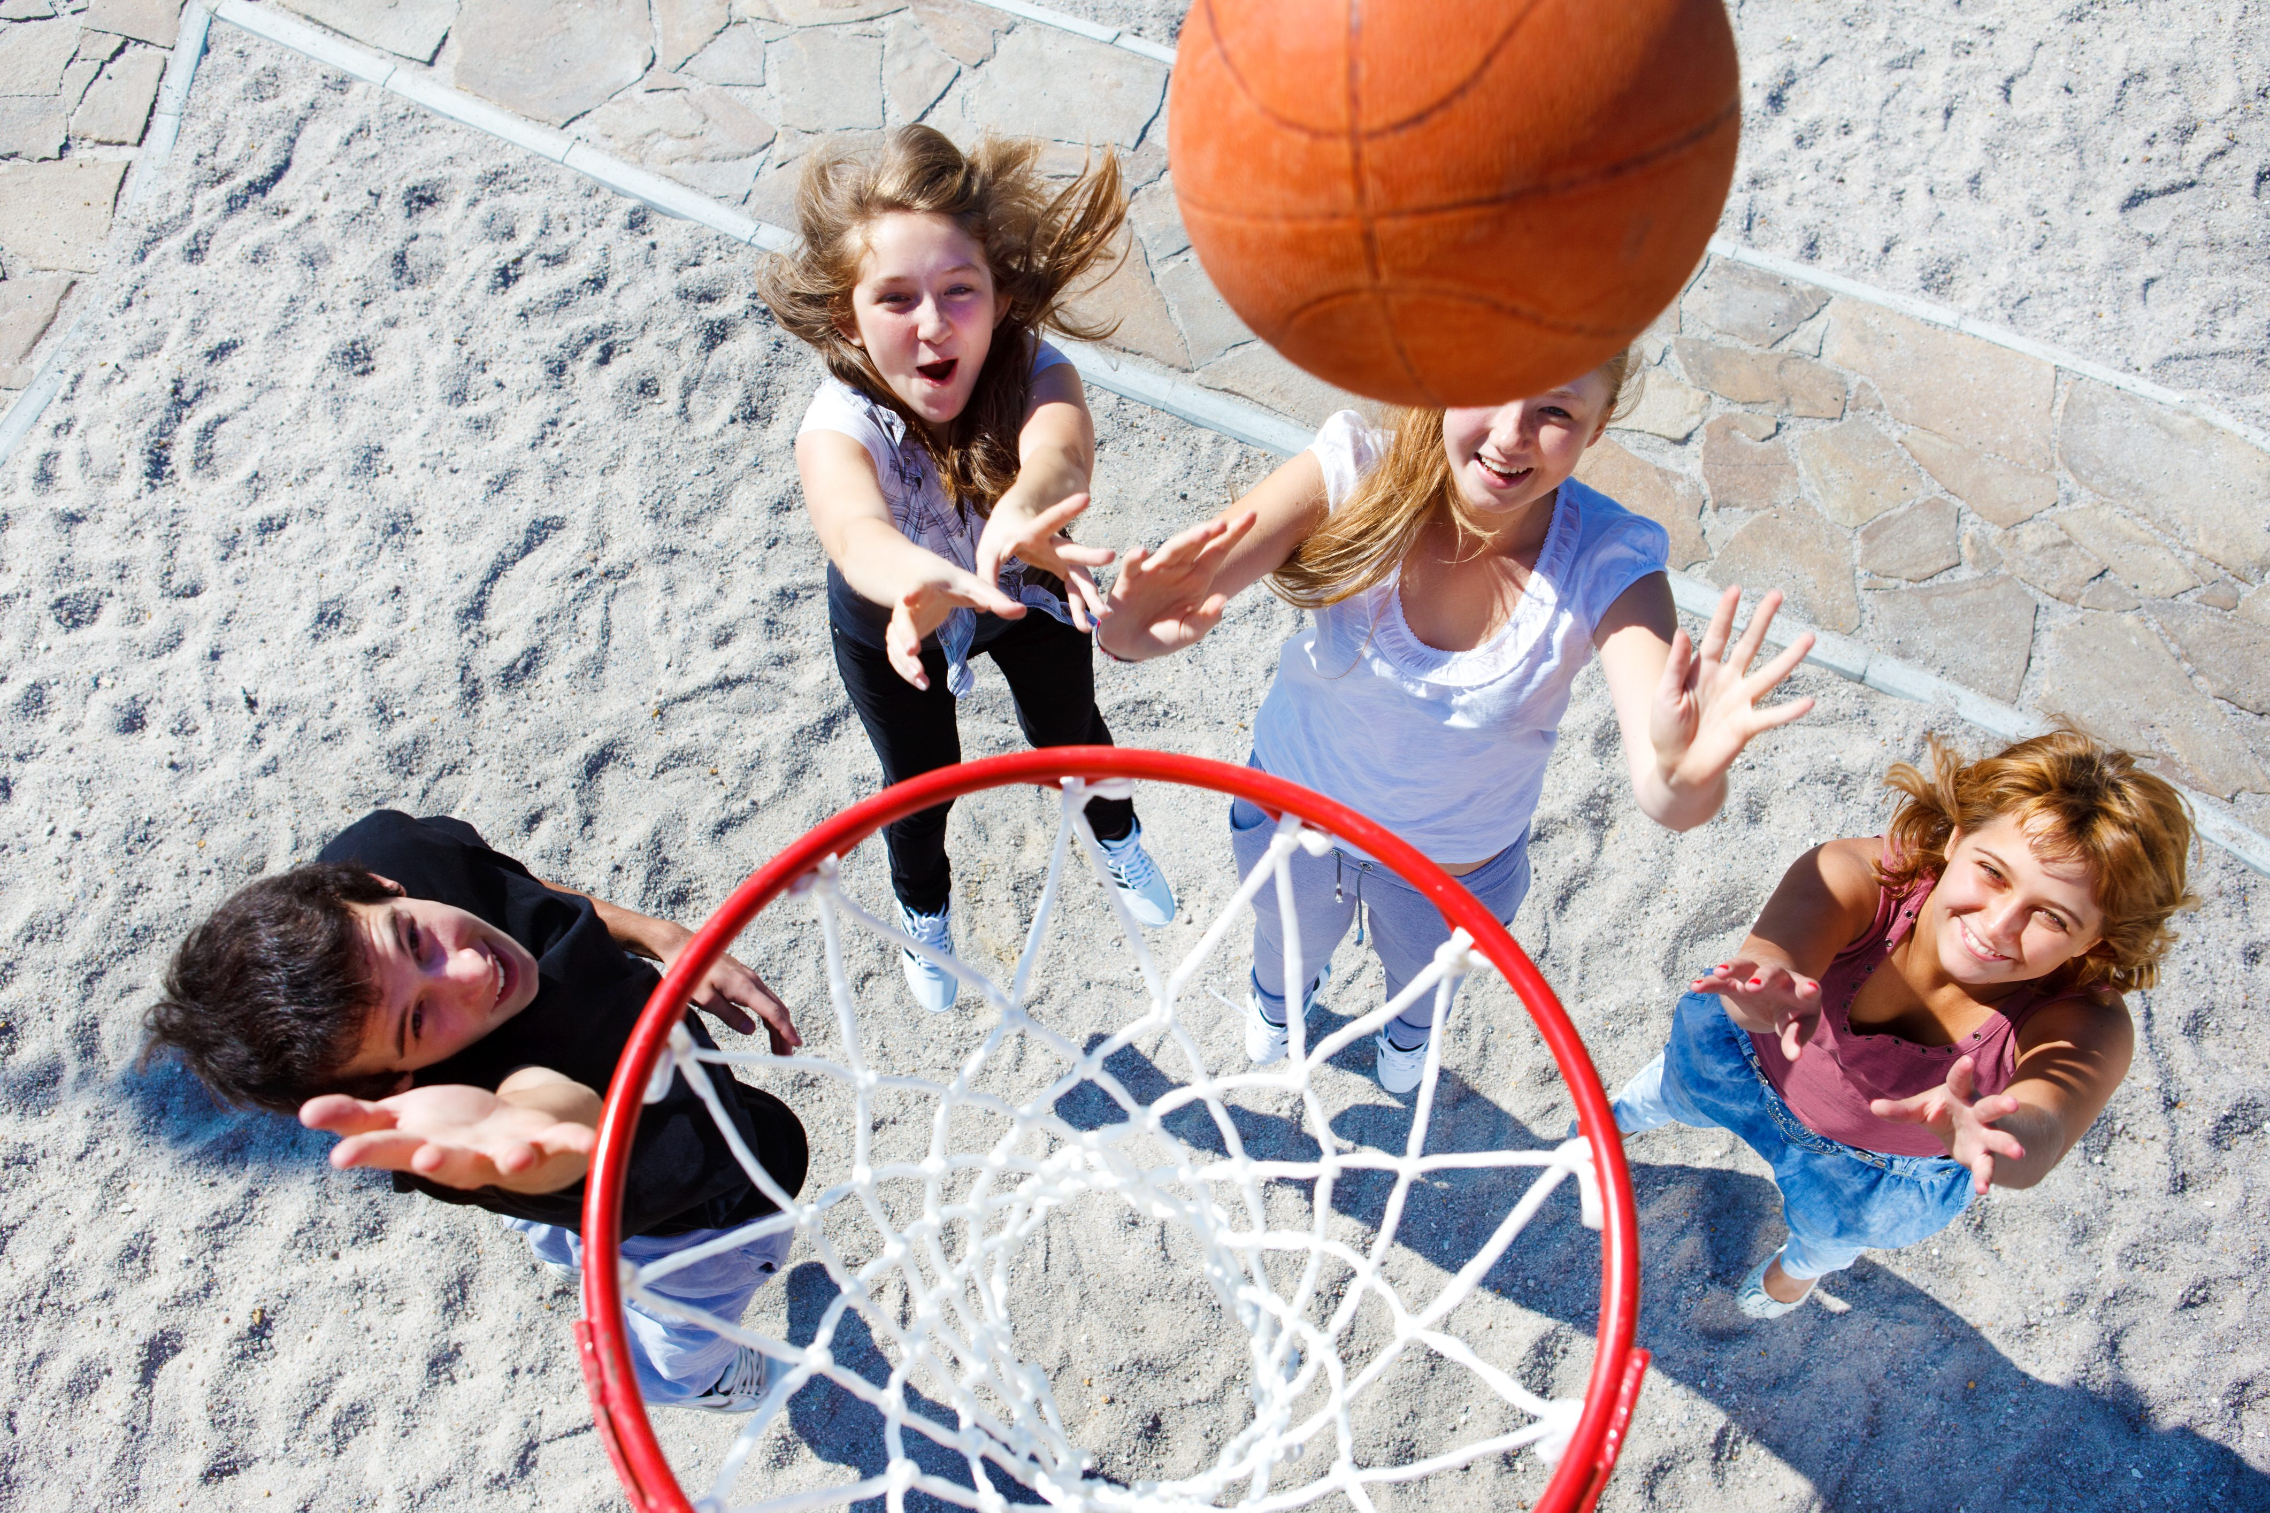
Статья 31
Ребёнок имеет право на отдых и досуг, право участвовать в играх и развлекательных мероприятиях, соответствующих его возрасту, и свободно участвовать в культурной жизни и заниматься искусством.

Slide 15
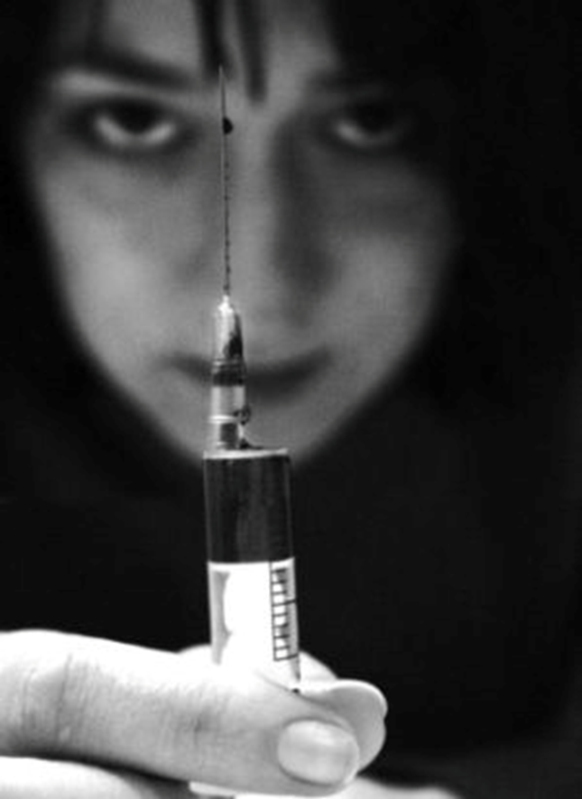
Статья 33
Государство должно сделать все возможное, чтобы уберечь детей от незаконного употребления наркотиков и психотропных веществ, не допустить использования детей в производстве и торговле наркотиками.

Slide 16
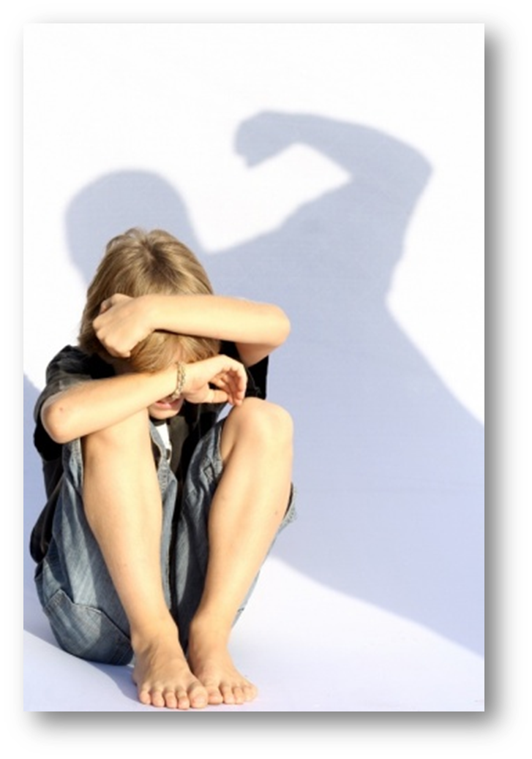
Статья 34
Государство обеспечивает, чтобы ни один ребенок
не подвергался пыткам, жестокому обращению, незаконному аресту
и лишению свободы.

Slide 17
Статья 38
Государство принимает все возможные меры для обеспечения того, чтобы лица, не достигшие
18 -летнего возраста,
не принимали прямого участия в военных действиях.

Slide 18
Права – обязанности - ответственность
«Мое право заканчивается тогда, когда наступает право другого человека».
Мы отстаиваем свои права,
не нарушая права других.

Slide 19
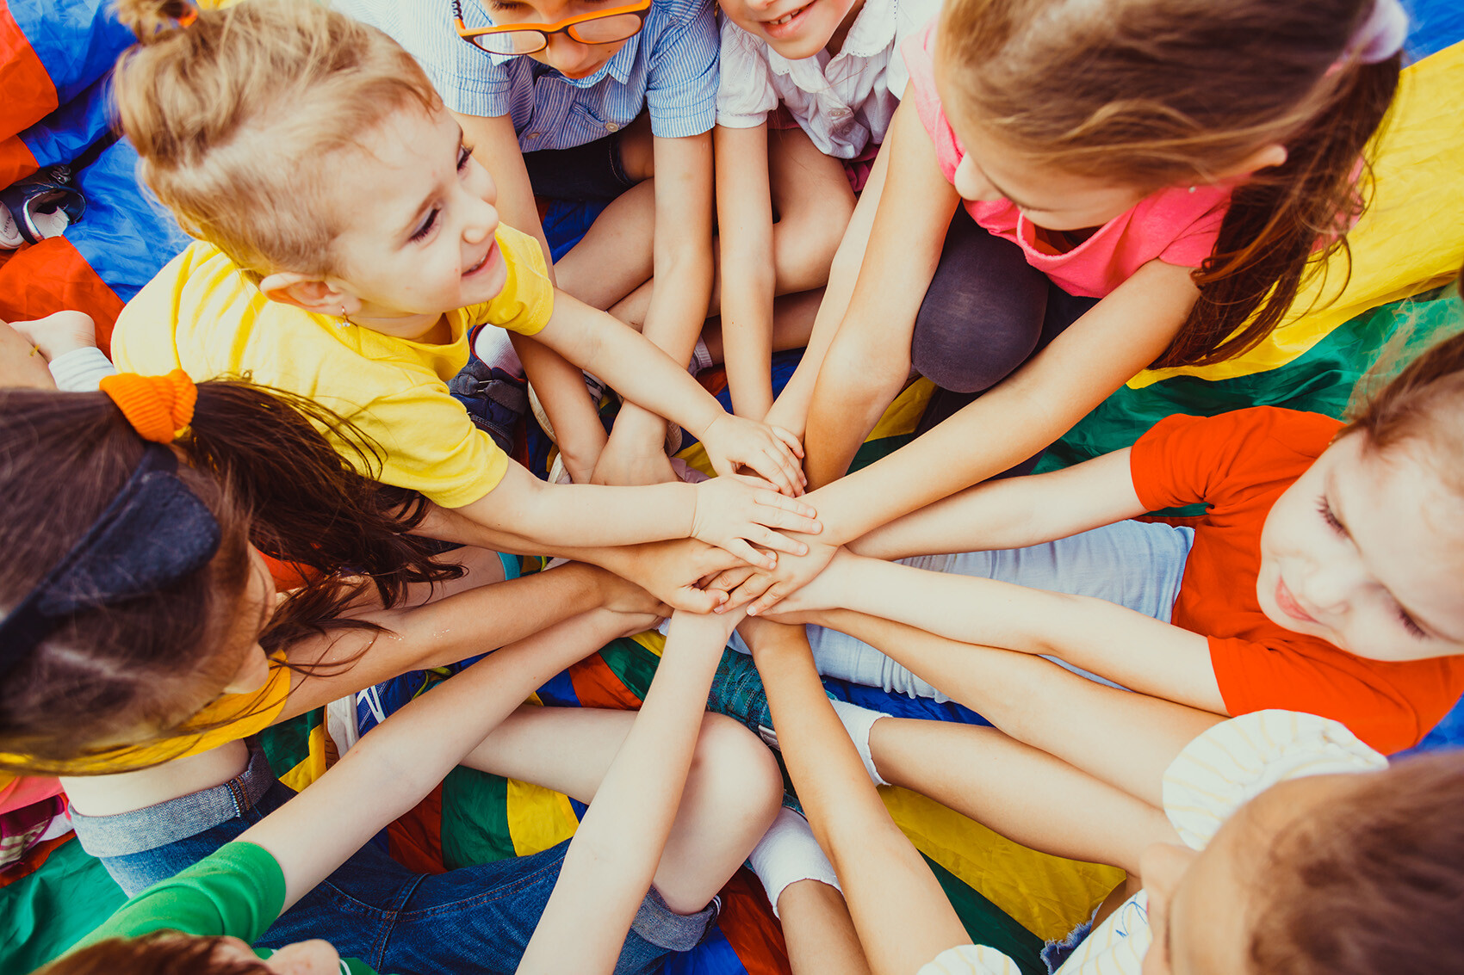
Защищая свои права, не нарушайте права других !

Slide 20
УМВД России по городу Архангельску, 2021 г.
Notes:
УМВД России по городу Архаенгельску

